Slide 1
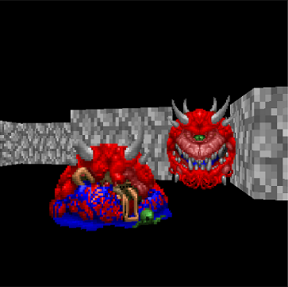

Abordagem híbrida para o ensino do desenvolvimento de jogos digitais e programação
Luis Eduardo Reis
Orientador: António Coelho
12 de Julho de 2017

Slide 2
Súmario
Contexto / Motivação / Objetivos
Metodologias de Ensino
Trabalho Desenvolvido
Jogos
Validação
Conclusão e Trabalho Futuro

Slide 3
Contexto Motivação Objetivos
1

Slide 4
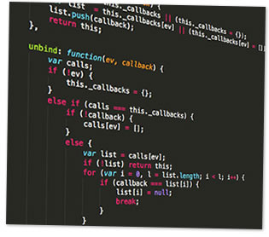
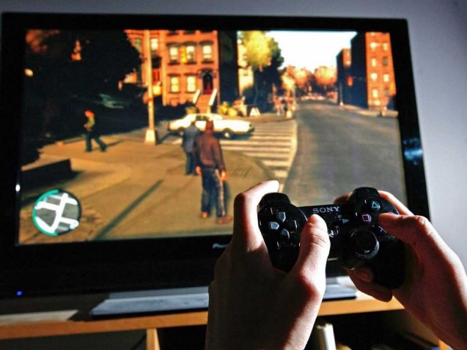
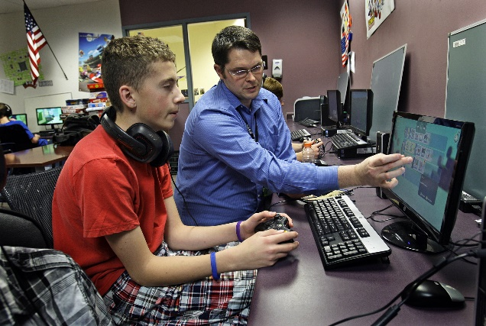
Contexto / Motivação
Importância da Programação
Popularidade dos Jogos Digitais
Uso de Jogos no Ensino

Slide 5
Objetivos deste Trabalho
Ensino de uma Introdução à Programação
Ensino simultâneo dos Jogos Digitais
Conjunto de Atividades PBL
Plano adaptado a e-learning e b-learning
Criação de Conteúdos

Slide 6
Metodologias de Ensino
2

Slide 7
Ensino da Programação
Análise breve do estado atual do ensino da programação
Linguagens mais usadas (C, C++, Java)
Paradigmas e Programas de estudos em unidades curriculares de introdução à programação
ACM Computer Science Curricula

Slide 8
Ensino dos Jogos
Análise das componentes principais componentes de um programa de introdução ao desenvolvimento de jogos
IGDA Curriculum Framework
Predominância do uso de motores de jogo

Slide 9
Trabalho Desenvolvido
3

Slide 10
Método de Aprendizagem
Metodologia de Problem Based Learning (PBL)
Ludificação em Ciclos de Aprendizagem:
Introdução / Onboarding
Desenvolvimento do Jogo / Scaffholding
Desafios / End Game
Compatibilidade com B-Learning

Slide 11
Tópicos de Aprendizagem
Fundamentos da Programação
Estruturas de Dados
Projeto de Software
Gráficos e Visualização
Linguagens de Programação
Algoritmos e Complexidade
Fundamentos e Design de Jogos Digitais
Programação de Jogos Digitais

Slide 12
Escolha de Problemas/Jogos
Critérios de escolha:
Abordarem todos os tópicos escolhidos
Serem aplicáveis em ciclos de aprendizagem curtos
E claro, serem apelativos para os estudantes

Slide 13
Framework de classificação
Método para classificar a cobertura dos tópicos de aprendizagem por cada jogo
Lembrar
Entender
Aplicar
Analisar
Avaliar
Matriz de competências usando a escala da taxonomia de Bloom
Por se tratar de um contexto introdutório omitiu-se o nível 6 – Criar.

Slide 14
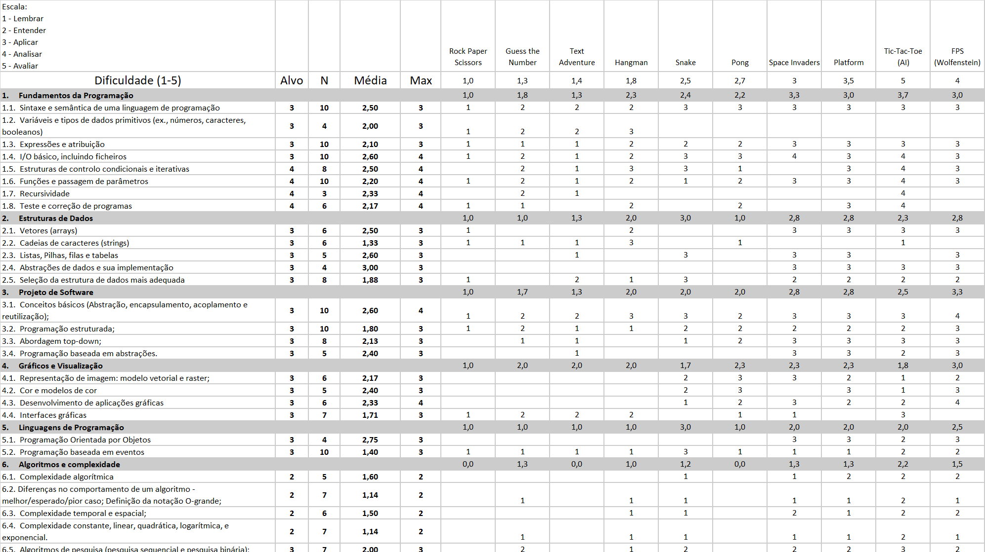
Matriz de Competências

Slide 15
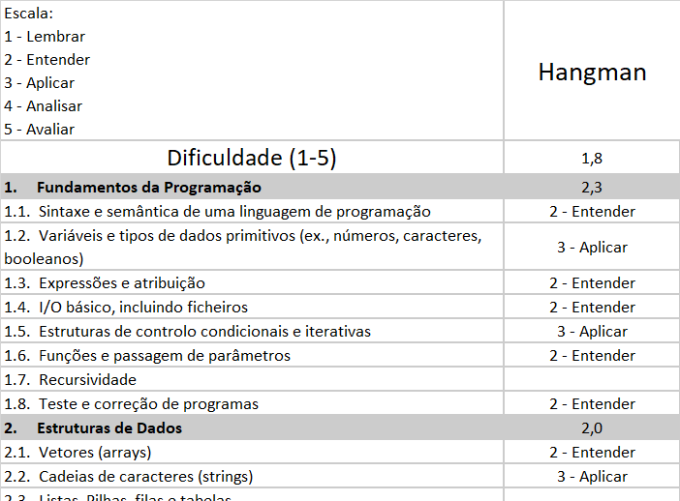
Framework de classificação: Exemplo

Slide 16
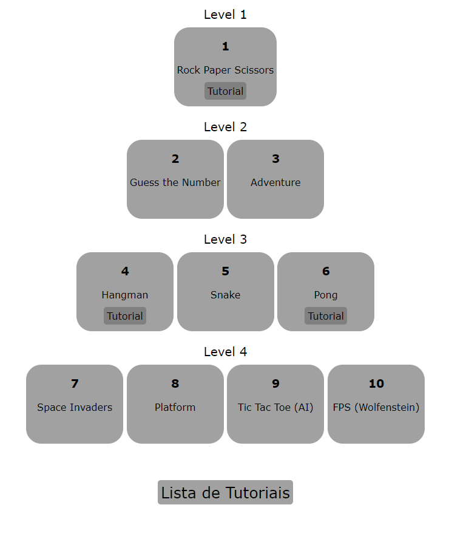
Plano de Atividades
Progressão não linear
Divisão em níveis
Adaptável às capacidades do estudante

Slide 17
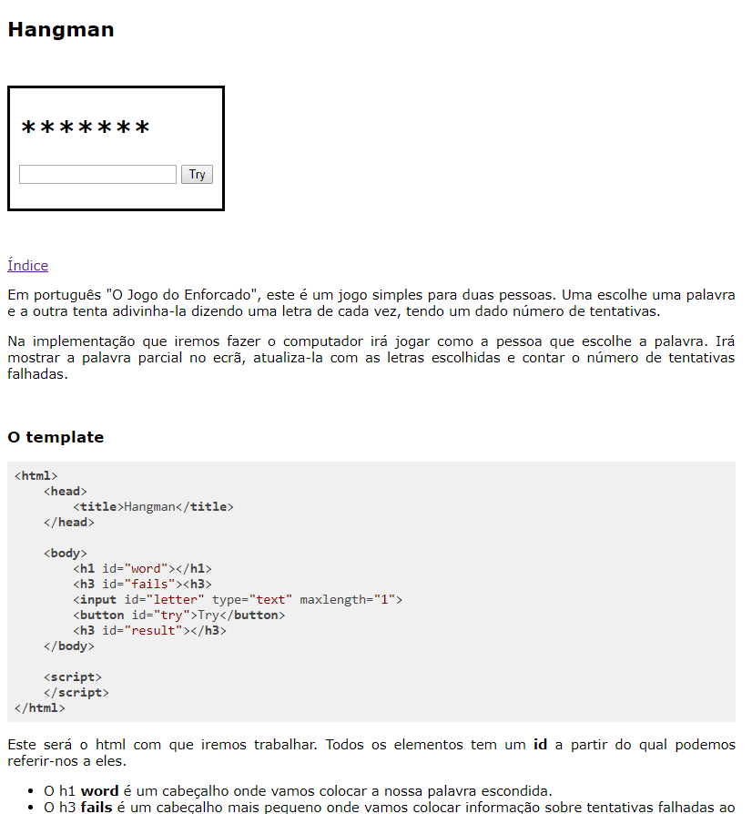
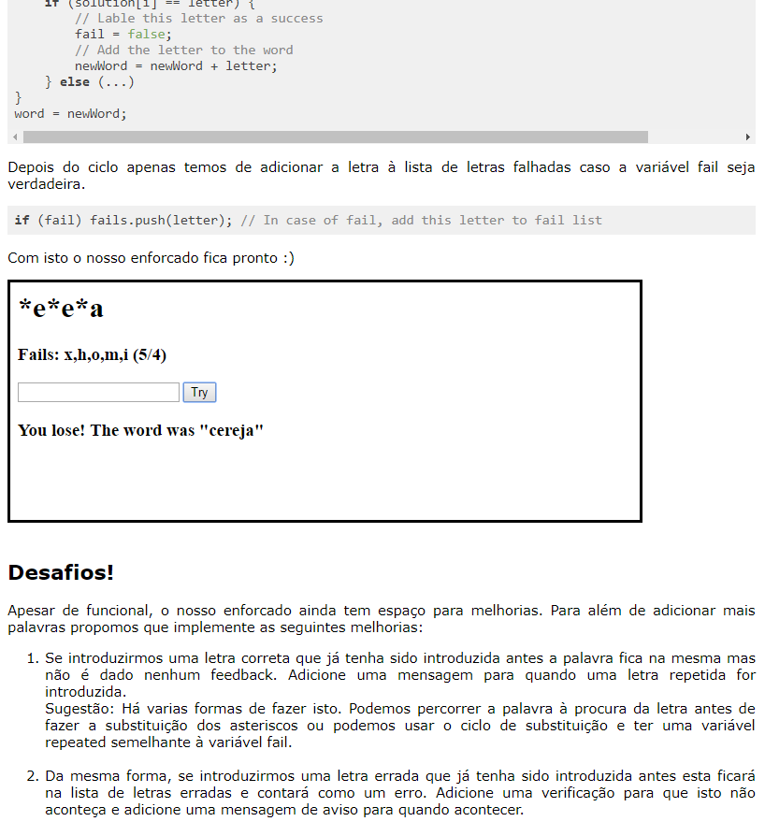
Tutoriais
Foram implementados três tutoriais como prova de conceito e para efeitos de validação

Slide 18
Jogos
4

Slide 19
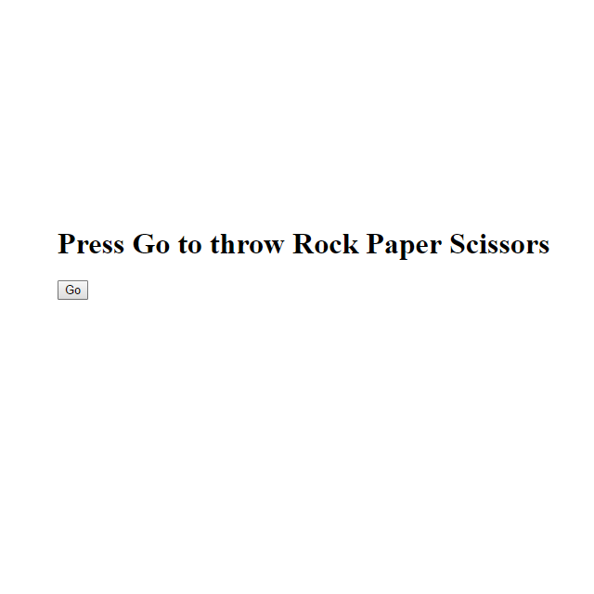
1
Rock Paper Scissors
Jogo simples para introdução ao ambiente de trabalho e à linguagem
Introdução breve aos conceitos de variável, array e função

Slide 20
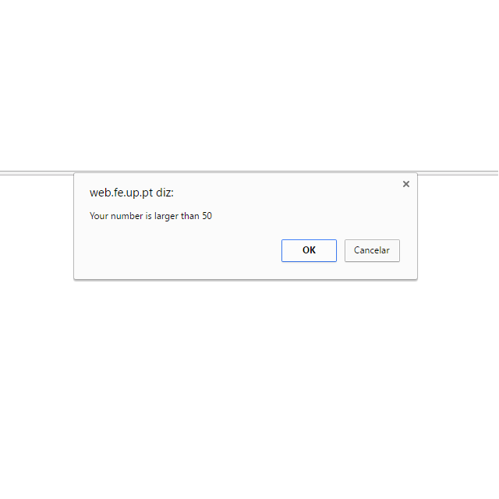
2
Guess the Number
Jogo simples que introduz estruturas de controlo, passagem de valores a funções e construção de strings
Menção a recursividade e algoritmos (Pesquisa Binaria)

Slide 21
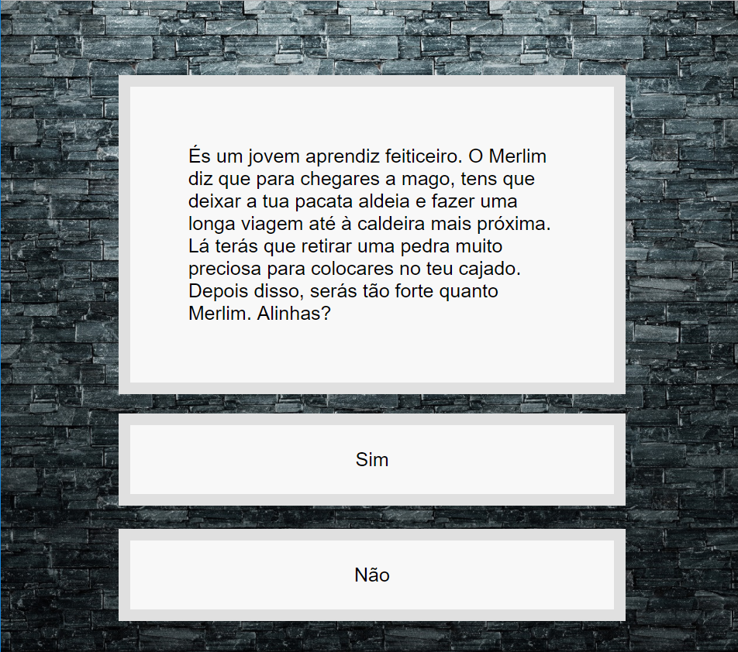
3
Text Adventure
Jogo de Aventura que leva o estudante a explorar o conceito de narrativa interativa e não linear
Introdução aos conceitos de estrutura de dados e grafo

Slide 22
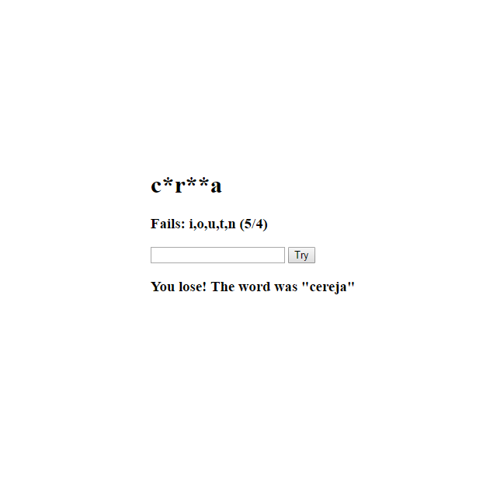
4
Hangman
Jogo textual de complexidade intermédia
Introdução a ciclos, modularização do código, geração de strings e pesquisa por um elemento numa lista

Slide 23

5
Snake
Primeiro jogo com interface gráfica feita com a biblioteca p5.js
Introdução às estruturas de dados lineares (listas, pilhas, filas) e aos primeiros passos no desenvolvimento de jogos gráficos

Slide 24
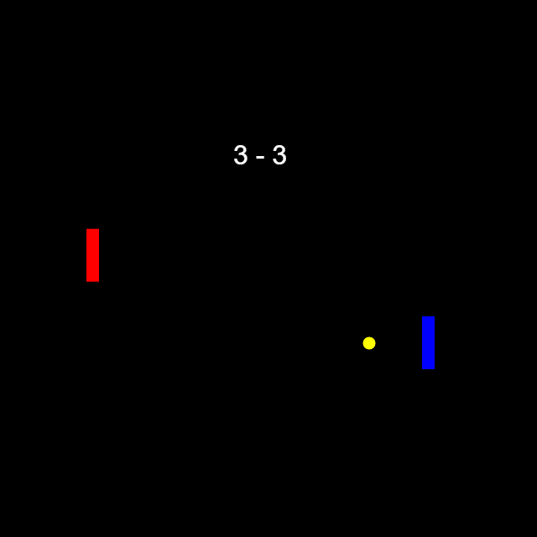
6
Pong
Jogo gráfico icónico perfeito para a introdução ao conceito de motor de jogo
Introdução passo a passo de features do jogo e conceitos de computação gráfica

Slide 25
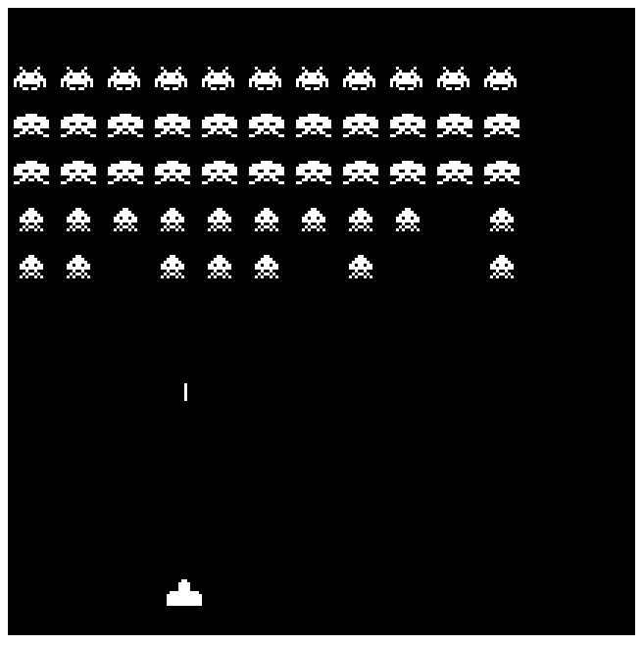
7
Space Invaders
Jogo mais completo para introdução a um projeto de tamanho intermédio
Introdução a programação OO (construtor, membros, escopo) usando sintaxe simples de javascript

Slide 26
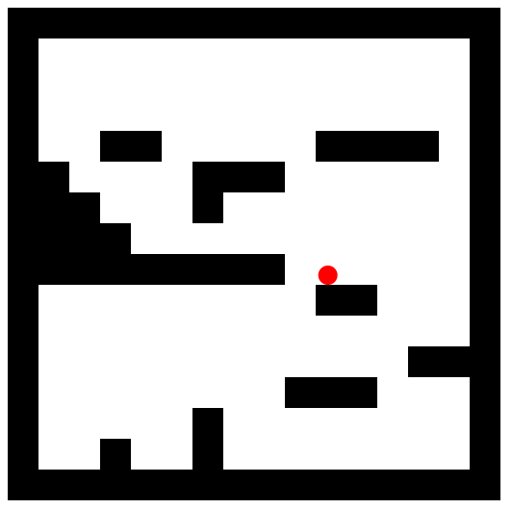
8
Platform
Base para um jogo de plataformas que o estudante pode expandir
POO, leitura e tratamento de ficheiros de imagem e motor de física

Slide 27

9
Tic-Tac-Toe
Jogo simples com oponente controlado pelo computador
Exemplo mais complexo para demonstração/introdução de Inteligencia Artificial

Slide 28
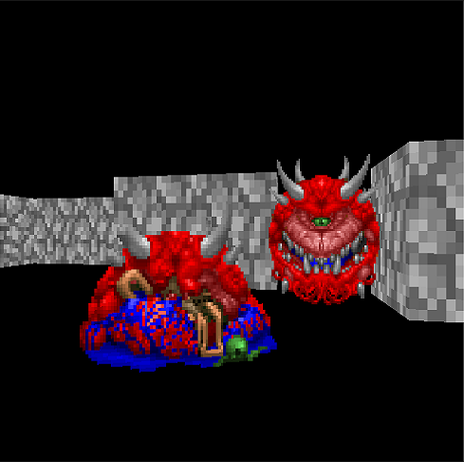
10
FPS
Base para um jogo First Person Shooter que o estudante pode expandir
Baseado no mesmo motor que o jogo de plataformas. Exemplo mais avançado de computação gráfica

Slide 29
Validação
5

Slide 30
Análise por Especialistas na àrea do ensino da Programação
Apresentação ao vivo do trabalho desenvolvido
Inquérito por questionário
Caracterização demográfica e da experiência de ensino
Opinião sobre o estado atual do ensino da programação
Opinião sobre o trabalho desenvolvido

Slide 31
Conclusões e Trabalho Futuro
6

Slide 32
Conclusões com base na validação
Um plano híbrido seguindo uma metodologia PBL traz vantagens para o ensino da programação
A lista de tópicos e método de classificação dos problemas foram bem recebidos
Os tutoriais de exemplo foram bem recebidos mas foram feitas diversas sugestões de melhoria

Slide 33
Sugestões para os tutoriais
Mais ênfase na montagem do ambiente de trabalho
Fazer melhor uso da plataforma web usando “fiddles” para ver o efeito de alterações em tempo real
Espalhar mais desafios pelo tutorial
Ponderar sobre o uso de uma abordagem diferente partindo de um exemplo já pronto

Slide 34
Trabalho Futuro
Melhor validação do trabalho usando experiencias com estudantes
Implementação das melhorias sugeridas pelos especialistas
Implementação dos restantes tutoriais e material de apoio
Expansão para um formato de livro/e-book

Slide 35
Abordagem híbrida para o ensino do desenvolvimento de jogos digitais e programação
Luis Eduardo Reis
ei12085@fe.up.pt
12 de Julho de 2017

